Slide 1
8주차 주말과제
프로젝트 UI설계 및 구현, 논리모델링, 업무리스트 작성
4팀_A014손은빈

Slide 2
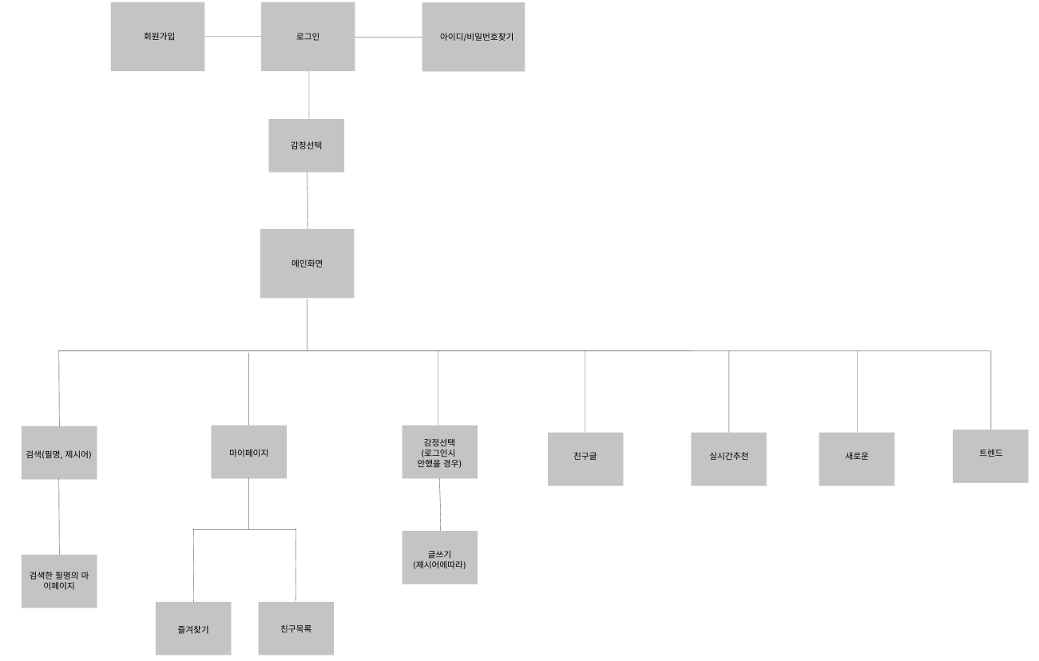
1. 사이트맵

Slide 3
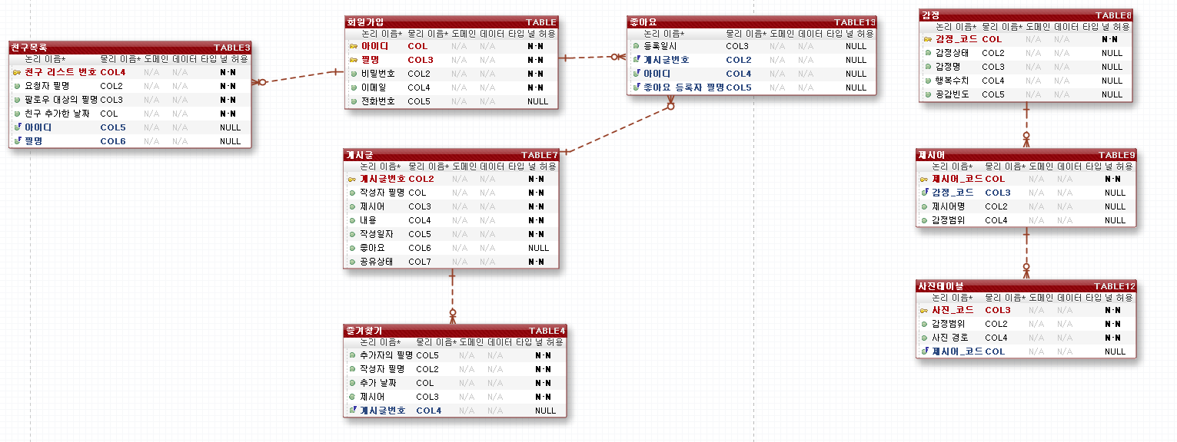
2. 논리모델링

Slide 4
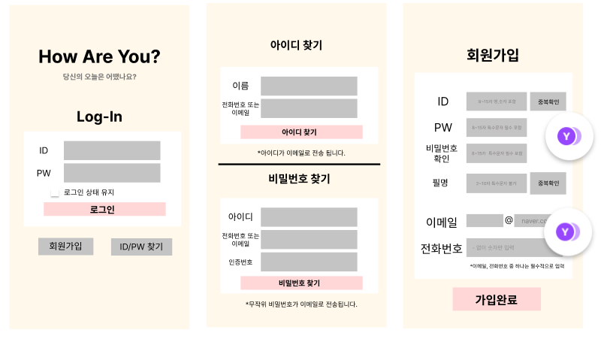
3-1. UI명세서
login.jsp
FindUser.jsp
addUser.jsp

Slide 5
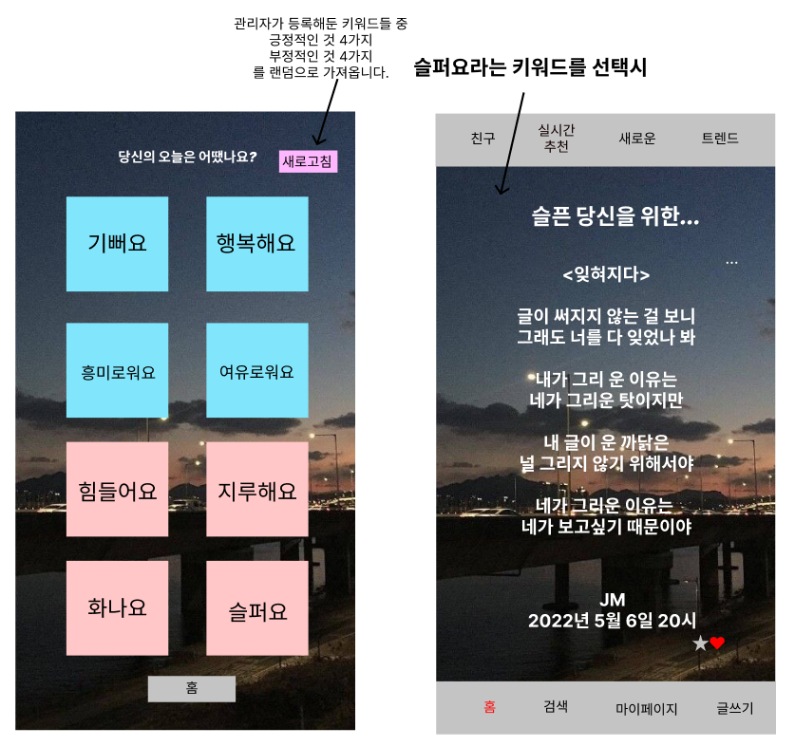
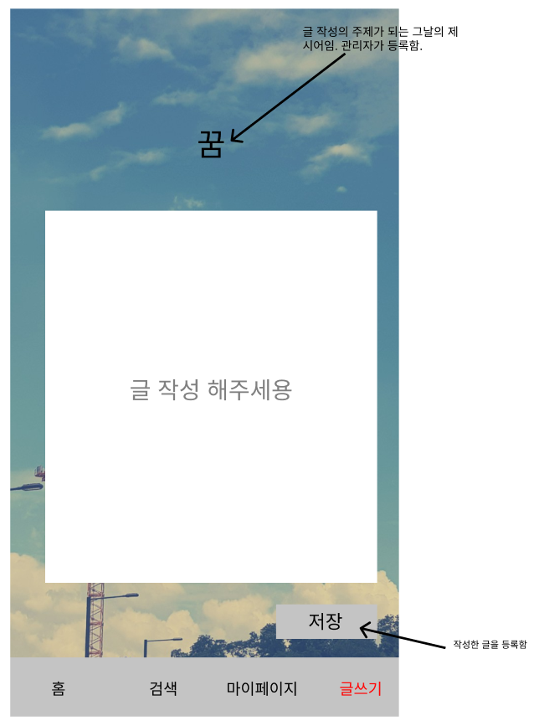
3-2. UI명세서

Slide 6
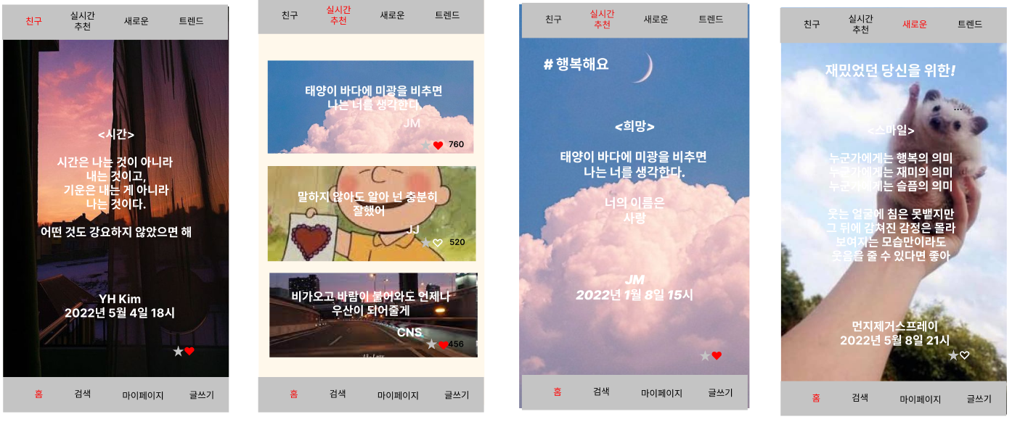
3-3. UI명세서
home.jsp
Ranking.jsp
RankingWrite.jsp
NewList.jsp

Slide 7
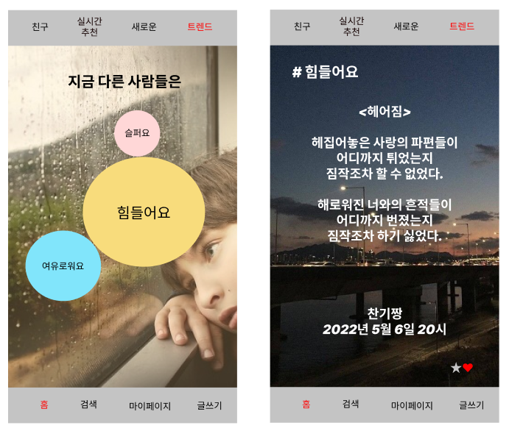
3-4. UI명세서
Trend.jsp
TrendList.jsp

Slide 8
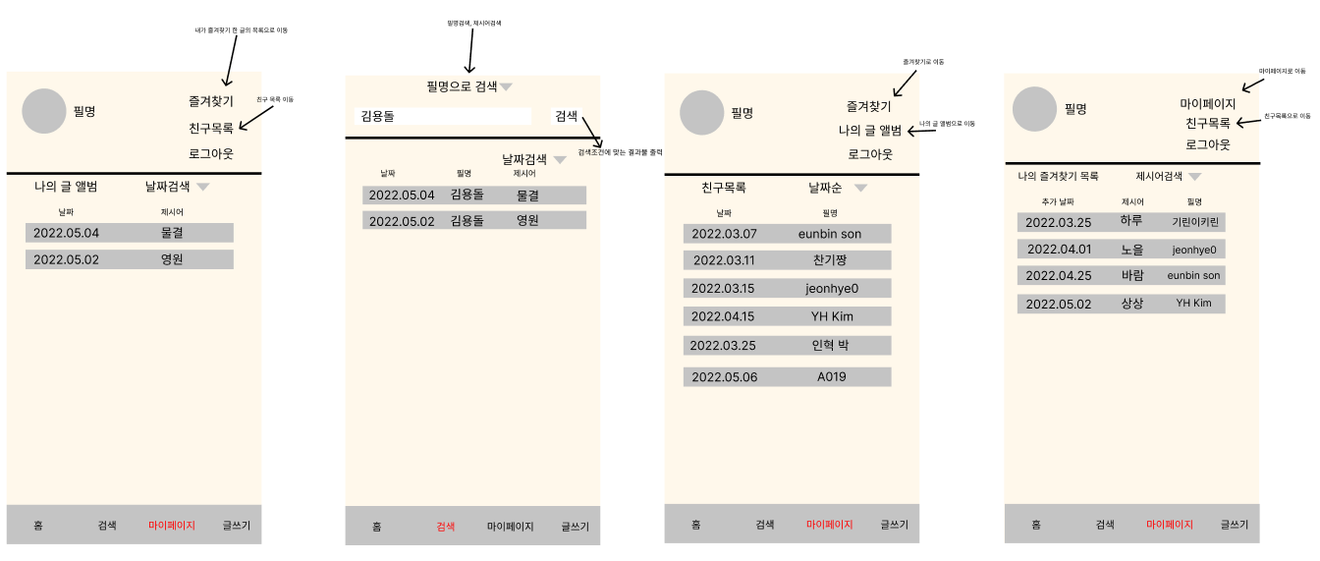
3. UI명세서
mypage.jsp
search.jsp
friendList.jsp
bookMarkList.jsp

Slide 9
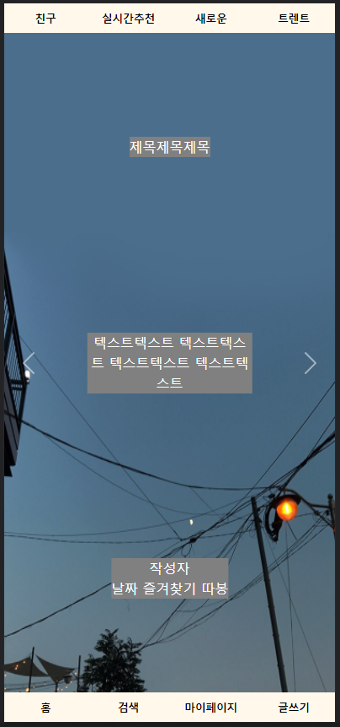
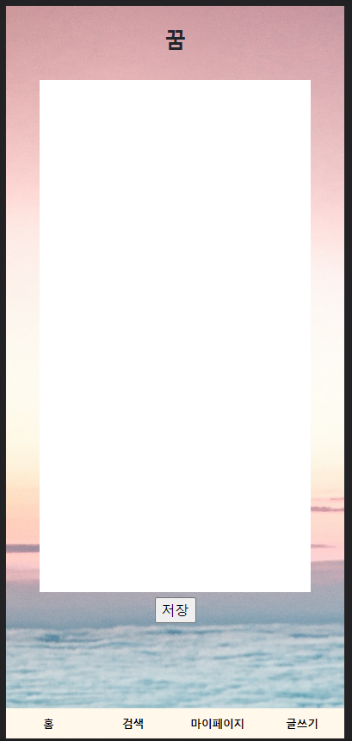
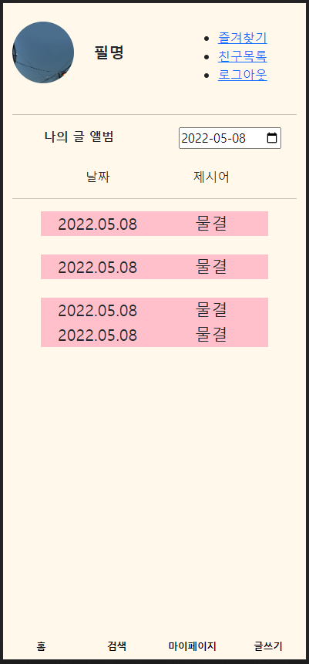
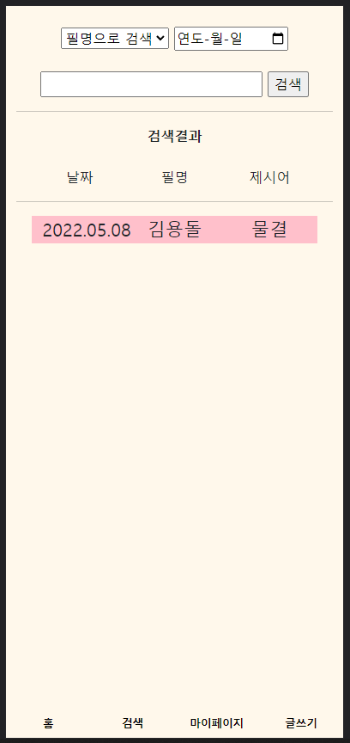
4-1 구현된 UI 일부

Slide 10
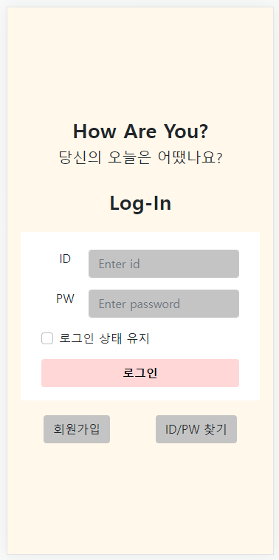
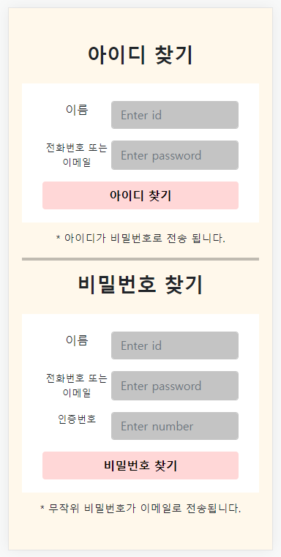
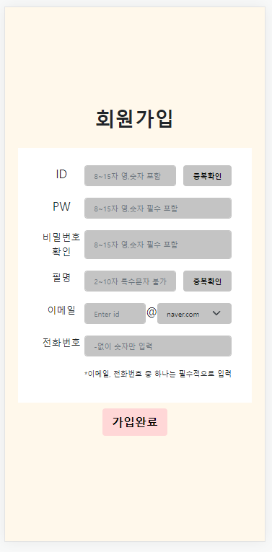
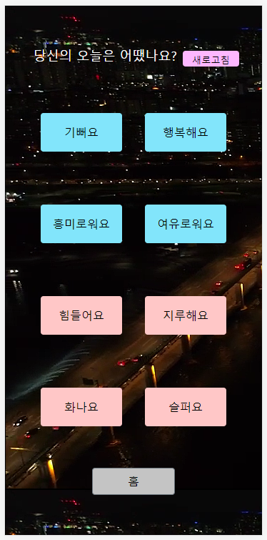
4-2 구현된 UI 일부

Slide 11
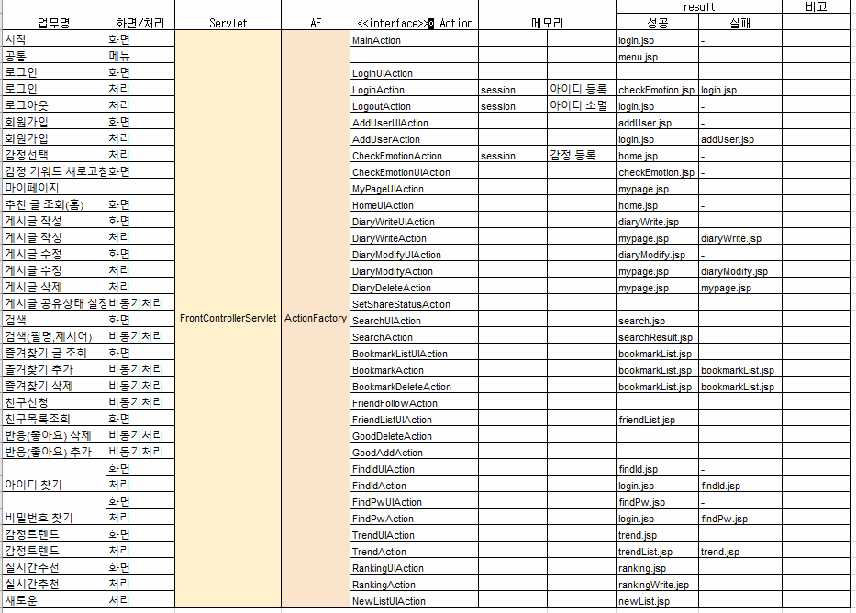
5. Excel Flow List

